Slide 1
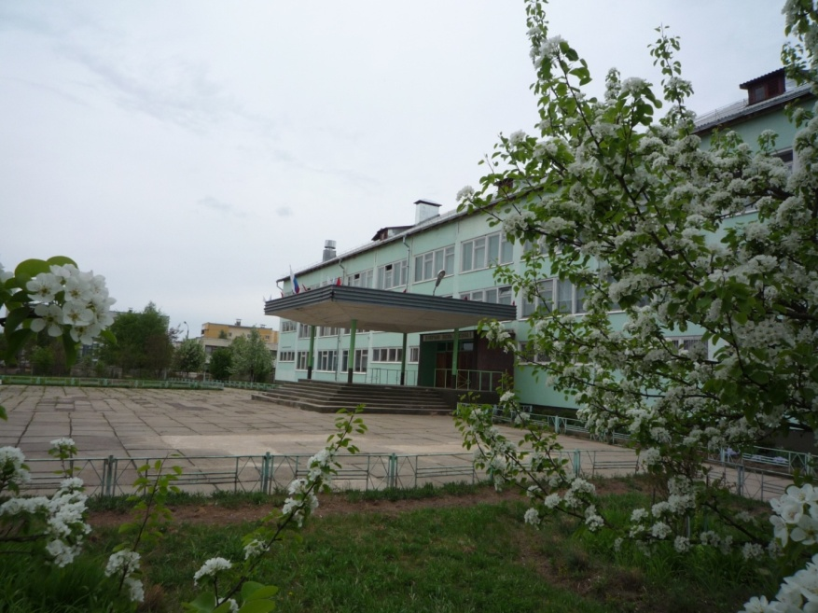
МБОУ Дорогобужская СОШ №2
Проектная деятельность во внеурочной работе по биологии как средство формирования универсальных учебных действий.
Выполнили: Егорова Людмила Павловна – учитель биологии
Егоров Александр Николаевич – учитель биологии и химии

Slide 2
Проектная деятельность, особенно учебно – исследовательские проекты обеспечивают формирование разных блоков УУД:
личностных (развитие познавательных мотивов учащихся, активизация познавательной деятельности через использование например приема новизны: использование интересных сведений и фактов; приема динамичности: демонстрация процессов роста и развития растений в динамике; приема создания проблемной ситуации.)
познавательных (самостоятельное выделение и формулирование познавательной цели; поиск необходимой информации, в том числе с помощью компьютерных средств)
коммуникативных (работа учеников в группе помогает созданию учебной мотивации, пробуждению в учениках познавательного интереса, способности к самостоятельной оценке своей работы, формированию умения общаться и взаимодействовать с другими детьми).
регулятивных (организацию учебной деятельности: целеполагание, планирование, прогнозирование, коррекция).

Slide 3
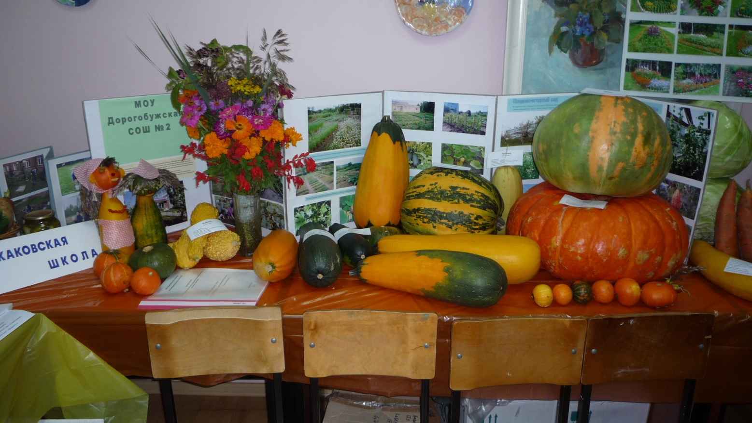
Основное направление опытнической работы на УОУ нашей школы – это опыты с овощными культурами. Мы проводили опыты по сортоиспытанию различных тыквенных культур: кабачков, тыкв, патиссонов; проводили опыт по получению качественных семян у перекрестноопыляющихся растений семейства тыквенные. Результаты опытов были представлены на районных и областных конкурсах.

Slide 4
Тема опыта: Изучение возможности и условий
выращивания арбузов и дынь в школьной теплице.
Цели опыта:
определить оптимальные условия выращивания в теплице бахчевых культур
создание условий для повышения уровня сформированности учебных и практических навыков, умений и навыков учащихся в процессе проведения учебно-практического опыта.

Slide 5
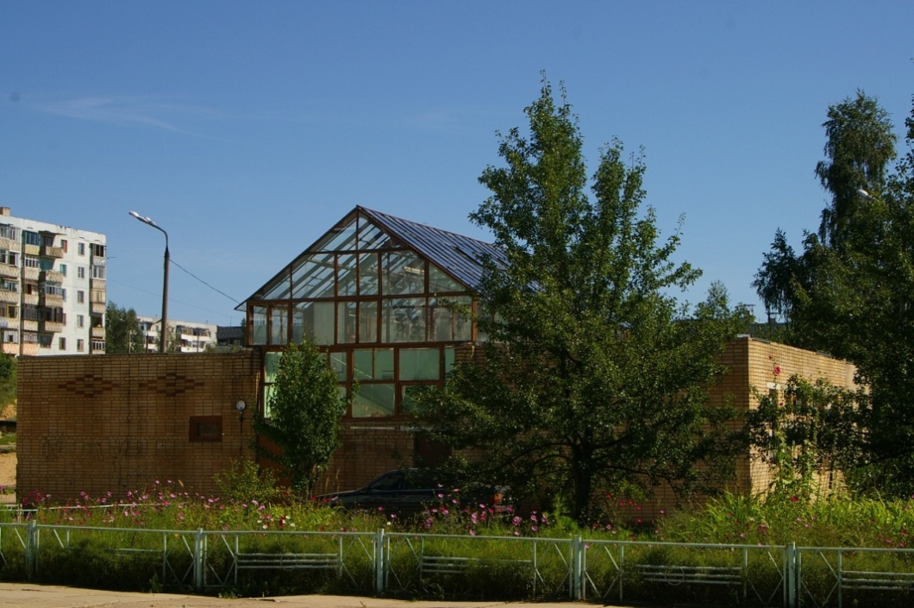
Климат на Земле изменяется, изменяются и условия развития растений. В школьной теплице с апреля и до самой осени, растения испытывают такое же воздействие окружающей среды, что и в открытом грунте . Но все-таки тепла и света у них больше

Slide 6
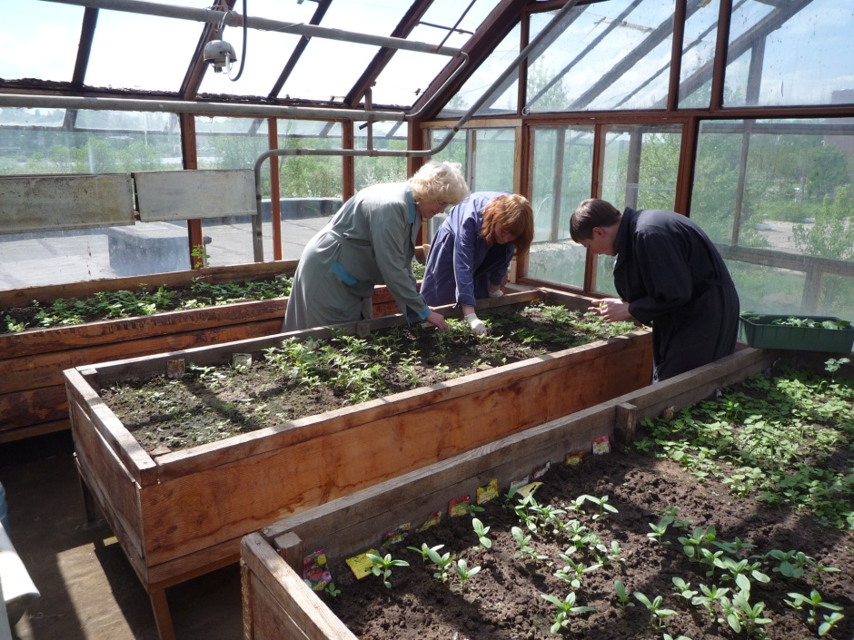
Для опыта мы взяли сорта арбузов: «Сахарный малыш» и «Огонек»; и сорта дынь: «Ананасная», «Вьетнамская». Провели посев намоченных семян 16 апреля, при температуре воздуха в теплице +25°С, и температуре почвы на глубине посева +19°С.

Slide 7
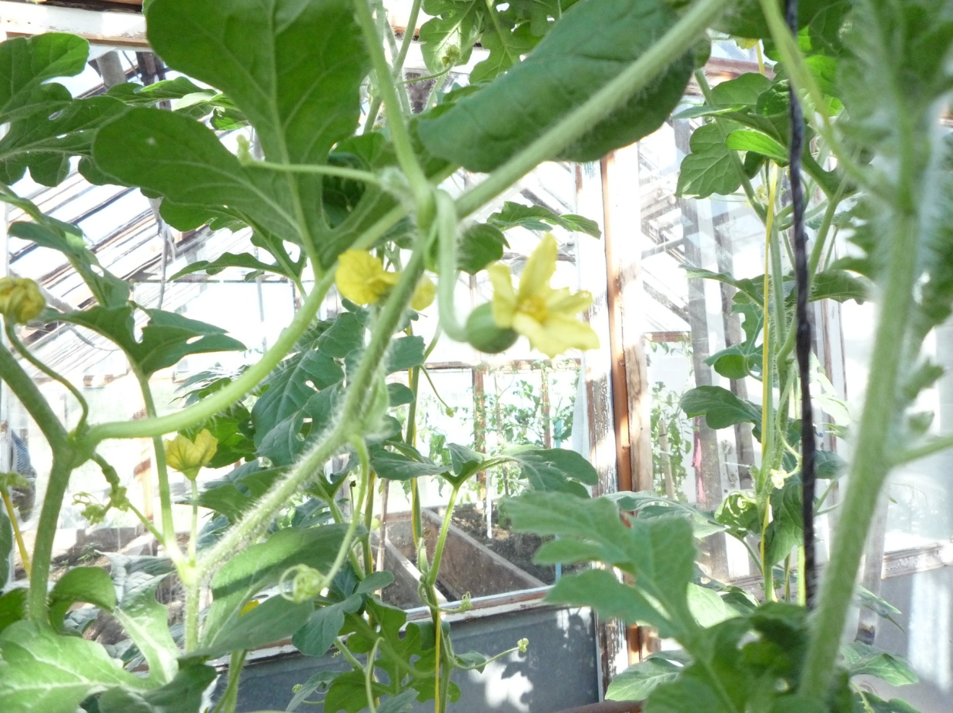
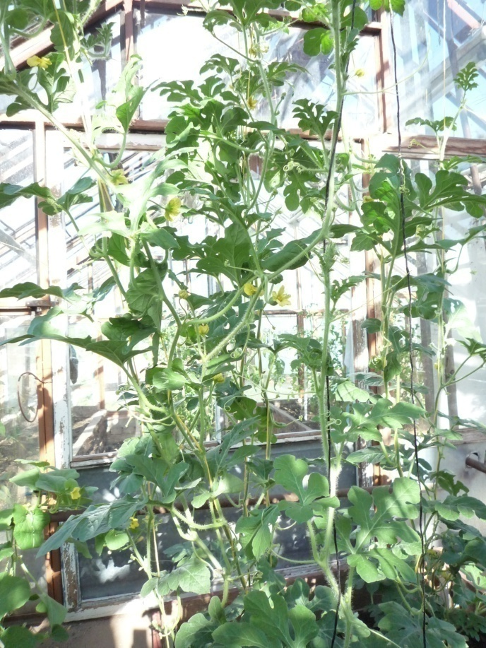
Первые всходы появились через 15 дней. Уход за растениями заключался в проветривании (при повышении температуры выше +30°С); полив проводился по необходимости 1-2 раза в неделю. И арбуз и дыня отрицательно реагируют на высокую влажность воздуха

Slide 8
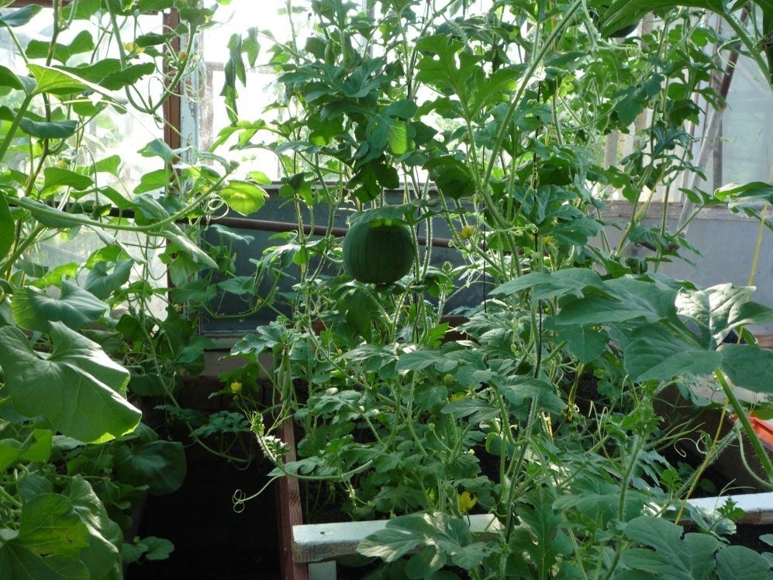
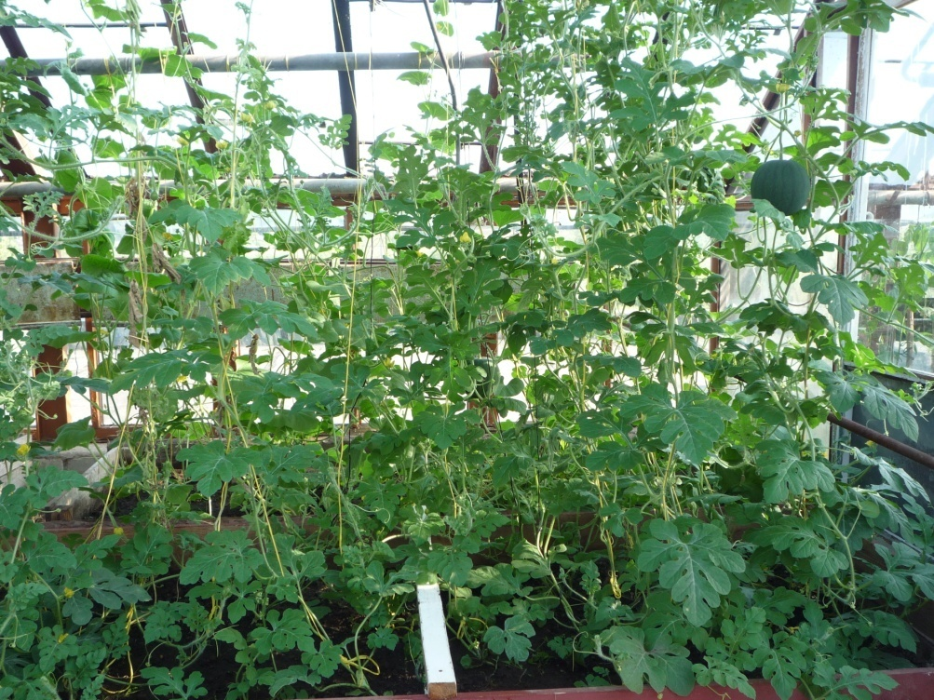
Для гарантированного оплодотворения проводилось ручное опыление. Если завязь после опыления оставалась зеленой, значит опыление прошло успешно. Таких, начавших формирование плодов, мы оставили по 2 – 3 на растение, остальные желтые, не опылившиеся завязи отпали сами.

Slide 9
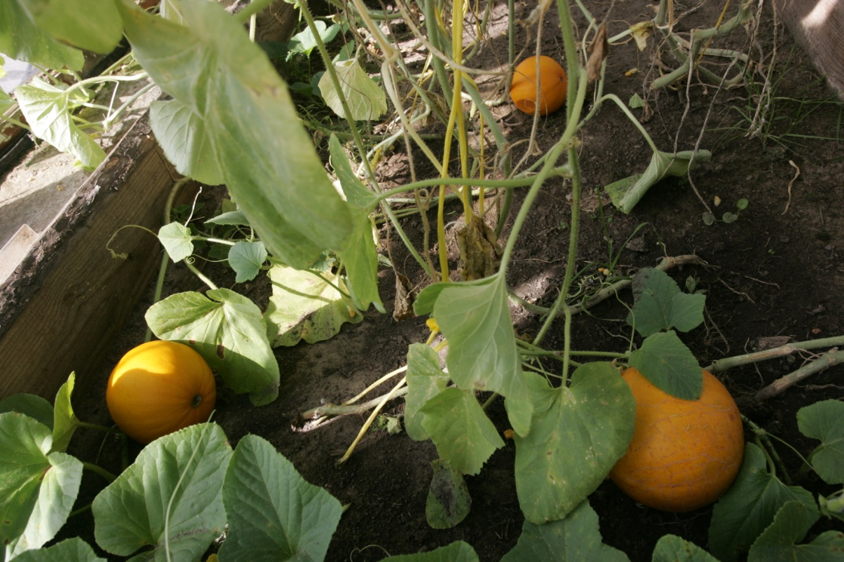
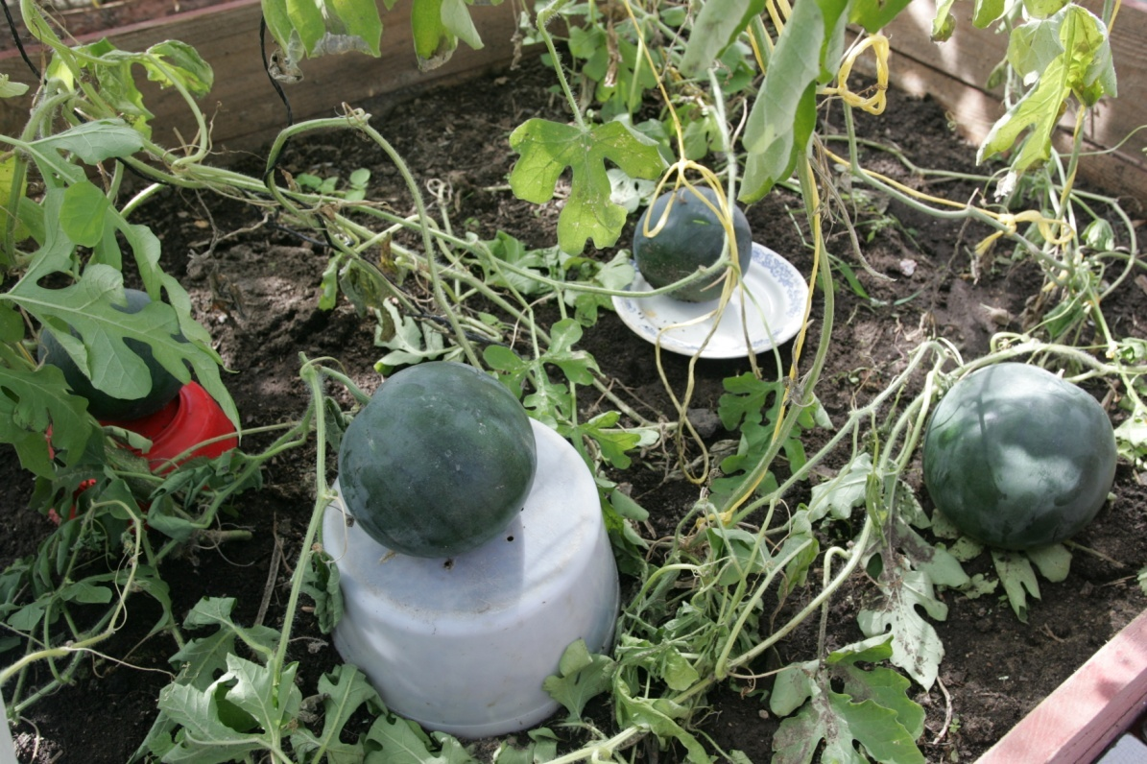
Во время созревания плодов (июль – август), проводилось две подкормки комплексными удобрениями с интервалом в три недели.

Slide 10
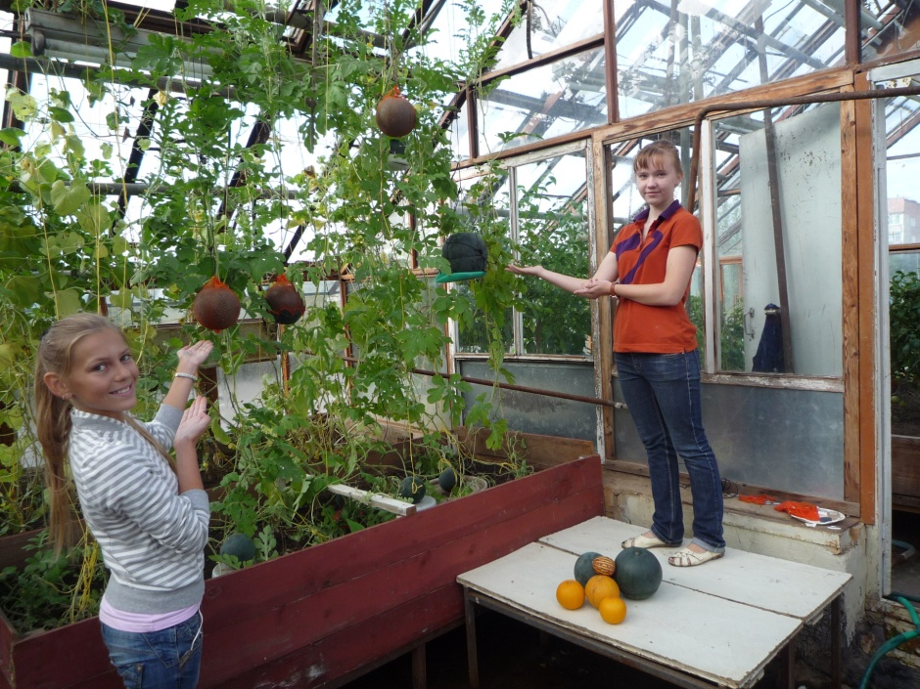
Один из важных моментов – подвязка плодов. Благодаря подвязке, они не отягощают растения, быстро наливаются и созревают. Диаметр самого большого арбуза 25см.

Slide 11
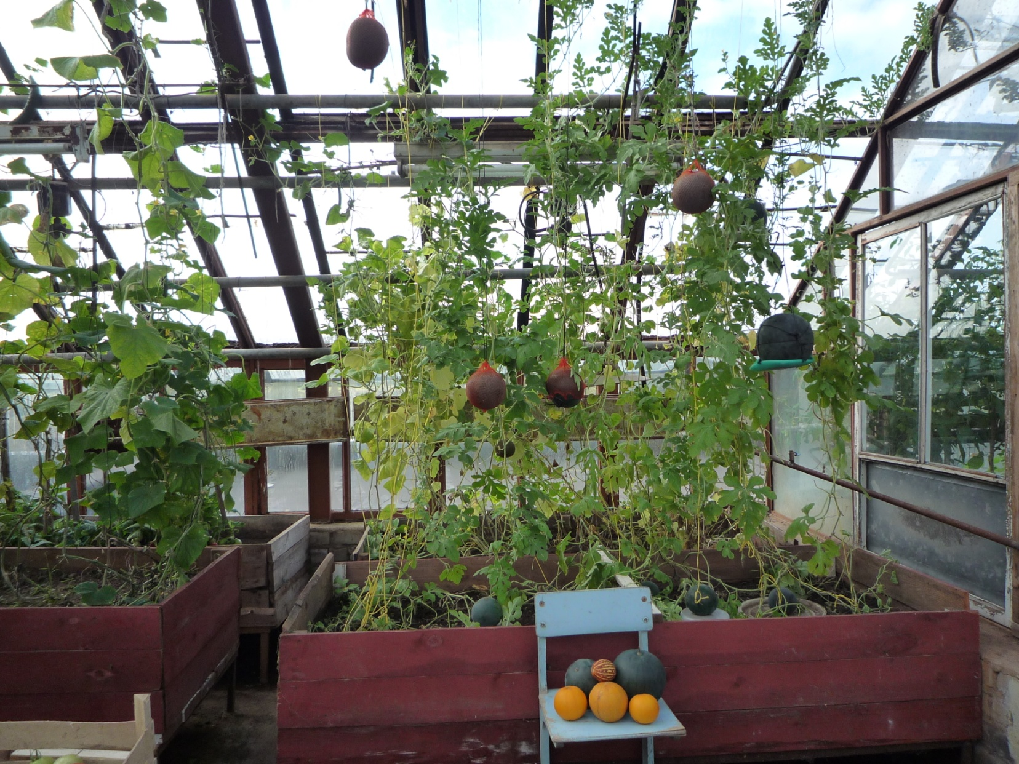
Мы использовали всевозможные способы подвязки плодов: сетки, опоры, подставки. Всего выросло на 8 растениях 16 арбузов.

Slide 12
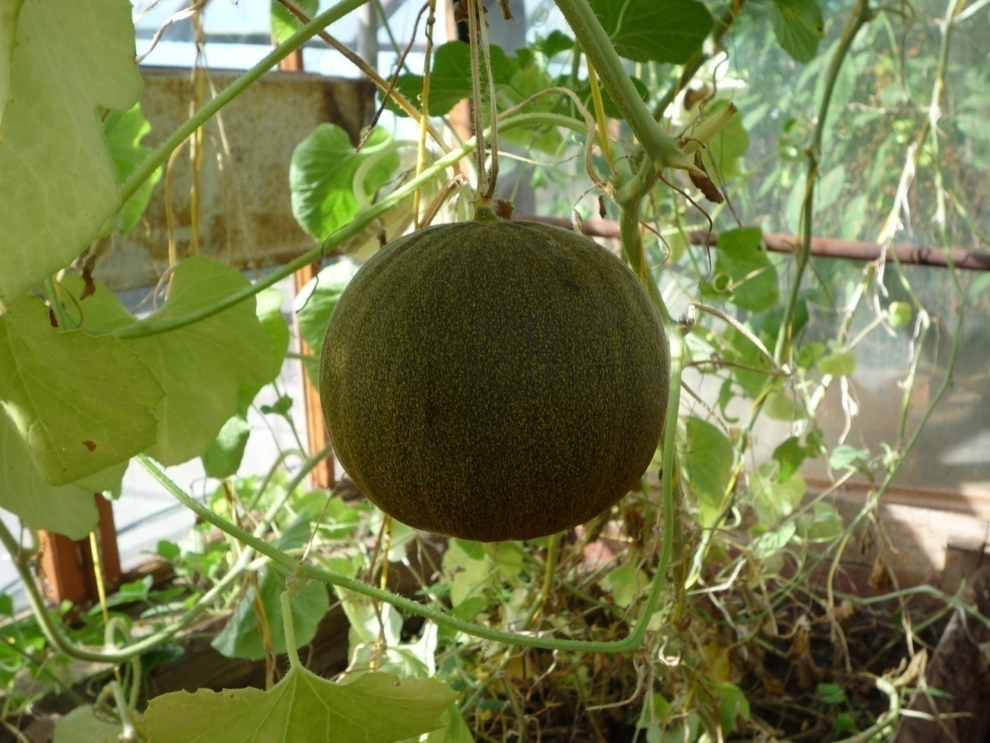
При выращивании дынь следует помнить некоторые особые правила: женские цветки формируются на боковых побегах, поэтому обязательно прищипывание стебля после 5 – 6 листа; оставляют 2 боковых побега.

Slide 13
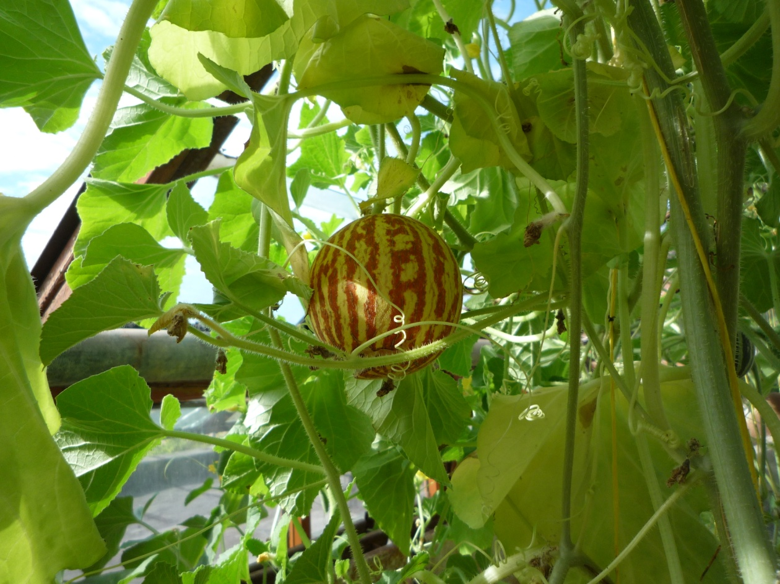
Зрелые плоды дыни – ложная ягода – обладают приятным ароматом и хорошими вкусовыми качествами. Дыни у нас выросли небольшие. Диаметр самого крупного плода 10 см.

Slide 14
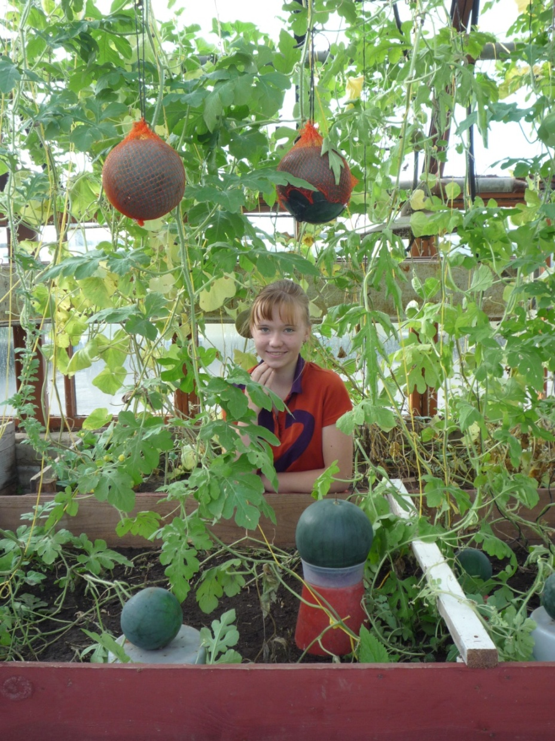
По итогам нашей работы можно сделать следующий вывод: в условиях школьной теплицы можно выращивать арбузы и дыни разных сортов, при обязательном соблюдении всех агротехнических правил.

Slide 15
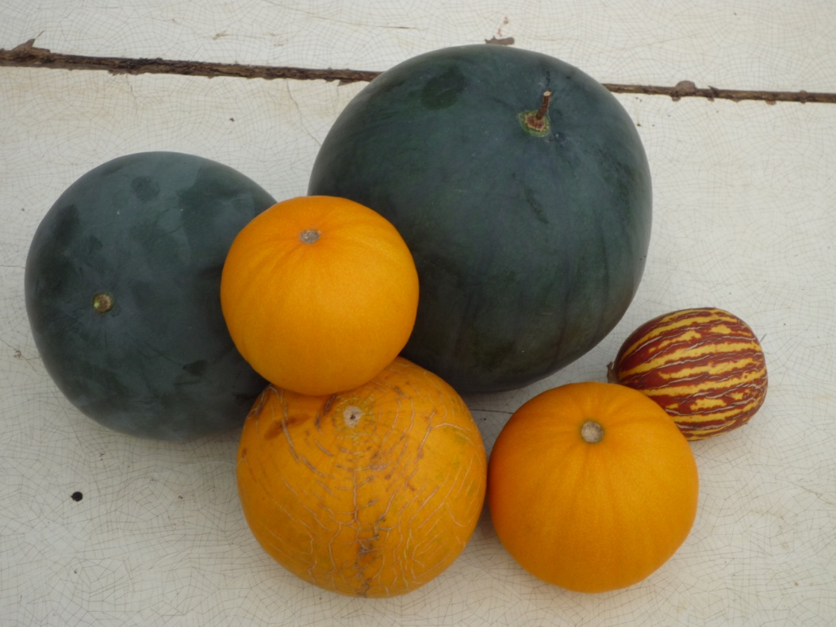
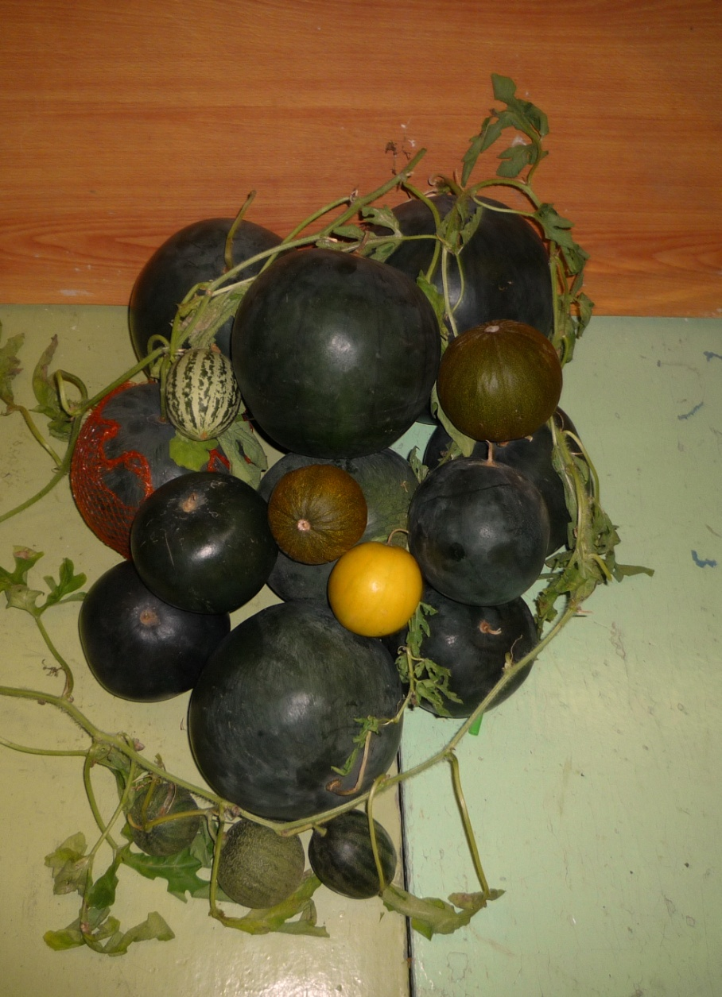
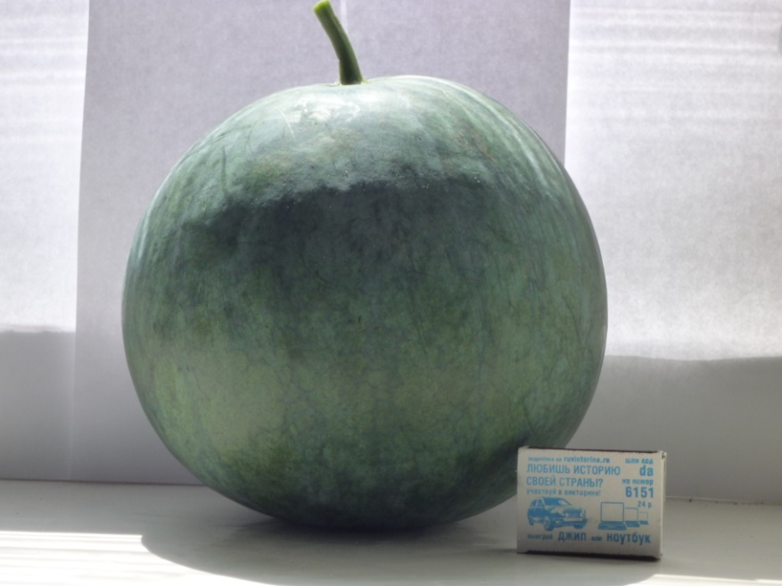
Наш урожай!

Slide 16
Высокий мотивационный уровень учащихся к проектно-исследовательской деятельности:
Есть ли у вас желание заниматься
проектно-исследовательской
деятельностью?
Учащиеся считают,
что проектно-исследовательская
деятельность необходима так как

Slide 17
Развитие системы универсальных учебных действий в составе личностных, регулятивных, познавательных и коммуникативных действий при выполнении учебно – исследовательских, практико – ориентированных проектов во - первых обеспечивают учащемуся возможность самостоятельно осуществлять деятельность учения, ставить учебные цели, искать и использовать необходимые средства и способы их достижения, уметь контролировать и оценивать учебную и трудовую деятельность и ее результаты; во – вторых создают условия развития личности и ее самореализации на основе «умения учиться» и сотрудничать со взрослыми и сверстниками.
Умение учиться во взрослой жизни обеспечивает личности готовность к непрерывному образованию, высокую социальную и профессиональную мобильность.

Slide 18
Спасибо за внимание

